Slide 1

JAVA 4 · 08.10.2026 · SFIDA E HAPJES · 0–2 MIN
01 / 19
Nisja për në AAB ndryshoi. Po aplikacioni?
Udhëtimi Prishtinë–AAB ishte në 08:15. Nisja kalon në 08:25.
Sot bëjmë që lista dhe detajet të tregojnë të njëjtën orë të re.
Ku do ta ndryshonit orën që të dy ekranet të pajtohen?
A · Veçmas në kartë dhe në faqen e detajeve.
B · Në një burim të përbashkët që e lexojnë të dy ekranet.
C · Askund. Ora në aplikacion ndryshon vetvetiu.
Votoni, krahasoni arsyetimet dhe hapni përgjigjen në versionin interaktiv.

Slide 2
RIKUJTIM NË ÇIFT · 2–4 MIN
02 / 19
Çfarë kemi tashmë nga Java 3?
KartaUdhetimi shfaq udhëtimin. Lista hap detajet dhe simulimin e kërkesës.
Njëri shpjegon rrugën mes ekraneve, tjetri kujton burimin e të dhënave. Pastaj ndërroni rolet.
Ku ruheshin udhëtimet në shembullin e Javës 3?
A · Në një varg të të dhënave brenda kodit.
B · Në databazën Neon.
C · Te GitHub Issues.
Votoni, krahasoni arsyetimet dhe hapni përgjigjen në versionin interaktiv.

Slide 3
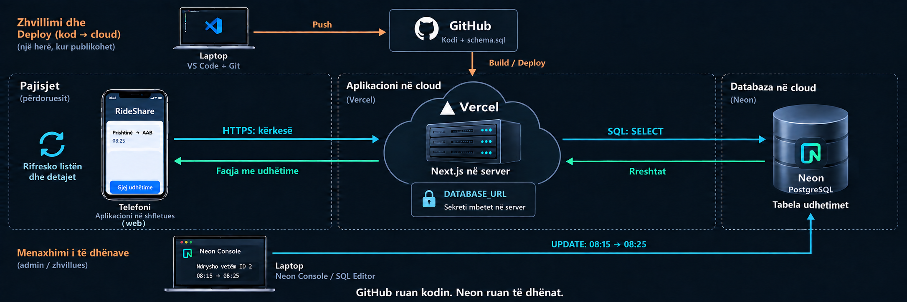
SYNIMI I JAVËS 4 · HARTA E APLIKACIONIT
03 / 19
Sot ekranet lexojnë nga një burim
Neon ruan udhëtimet. Next.js i lexon dhe ndërton listën e detajet.
Në fund shpjegon ku ndryshon ora, kush e lexon dhe pse duhet rifreskimi.

Slide 4
KONCEPTET · 5–15 MIN
04 / 19
Databaza dhe shërbimi Neon
DB (Database – bazë e të dhënave) ruan të dhënat veçmas nga ekranet.
PostgreSQL është sistemi që organizon tabelat dhe ekzekuton pyetjet SQL. Neon ofron PostgreSQL në cloud.
Neon është zgjedhja jonë kryesore përmes Vercel Marketplace. Supabase mbetet alternativë.
https://neon.com/docs/guides/vercel-native-integration | https://vercel.com/docs/marketplace-storage

Slide 5
MODELI I RIDESHARE
05 / 19
Një tabelë, tri udhëtime
id | nisja | ora | vende
1 | Prishtinë | 08:00 | 2
2 | Fushë Kosovë | 08:15 | 1
3 | Lipjan | 07:45 | 0
Gjeje udhëtimin e Artës: Fushë Kosovë, 08:15. Cili është identifikuesi?
Zgjidh rreshtin për ta zgjedhur. Pastaj ndrysho vetëm orën në mendje: a ndryshon edhe ID?
Përgjigjja: ID mbetet 2. Identifikuesi tregon cilin udhëtim kemi; ora është një veti që mund të ndryshojë.

Slide 6
INTEGRITETI
06 / 19
Rregullat që ruajnë kuptimin
PRIMARY KEY: nuk mund të kemi dy udhëtime me të njëjtin ID.
NOT NULL: nisja nuk mund të mungojë.
CHECK (vende >= 0): databaza refuzon −1 vende.
Zero vende është e vlefshme: udhëtimi ekziston, por është i plotë.
id TEXT PRIMARY KEY
nisja TEXT NOT NULL
vende INTEGER CHECK (vende >= 0)
Përgjigjja: Provoje në mendje: −1 vende refuzohet nga CHECK. Zero vende pranohet, sepse udhëtimi mund të jetë i plotë.

Slide 7
LEXIMI
07 / 19
SQL është mënyra si pyesim
SQL (Structured Query Language – gjuhë e strukturuar për pyetje).
SELECT zgjedh kolonat. FROM tregon tabelën. ORDER BY vendos rendin.
Kjo pyetje sjell të gjitha udhëtimet, jo vetëm ato me vende të lira.
SELECT id, nisja, ora, vende
FROM udhetimet
ORDER BY id;

Slide 8
NDRYSHIMI
08 / 19
Ndrysho vetëm udhëtimin 2
UPDATE ndryshon të dhënat. WHERE tregon cilin rresht.
Sfida 20-sekondëshe: çfarë ndodh nëse fshijmë rreshtin WHERE?
UPDATE udhetimet
SET ora = '08:25'
WHERE id = '2';
Përgjigjja: Ora 08:25 vendoset te të gjitha udhëtimet. Prandaj, para Run kontrollojmë cilët rreshta do të ndryshojmë.

Slide 9
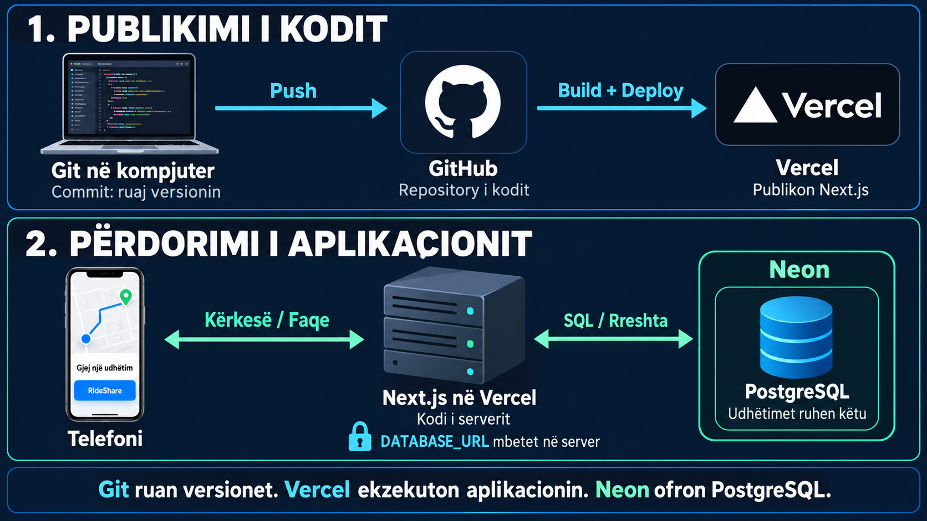
HARTA E APLIKACIONIT
09 / 19
Ku jeton kodi? Ku jetojnë të dhënat?
Nëse ndryshon ora në Neon, a duhet Push në GitHub? Parashiko para përgjigjes.
Përgjigjja: Jo. Push nevojitet për ndryshimet e kodit. Ndryshimi i një rreshti në Neon lexohet kur aplikacioni e pyet databazën përsëri.

Slide 10
SERVERI · 15–25 MIN
10 / 19
Rruga e të dhënave
Ndajeni rrugën në klasë: një student është telefoni, një është serveri, një është databaza.
Telefoni kërkon udhëtimet. Serveri pyet Neon. Databaza kthen rreshtat; serveri ndërton kartat.
Kush e mban kredencialin? Telefoni merr pamjen; sekreti mbetet në server.
Telefoni → Next.js në server → Neon
Telefoni ← Kartat e udhëtimeve ← Rreshtat
https://nextjs.org/docs/app/guides/data-security

Slide 11
KUFIRI PRIVAT
11 / 19
DATABASE_URL është kredencial
Në kompjuter: .env.local pranë package.json. Në Vercel: Environment Variables.
Në GitHub ruajmë kodin dhe schema.sql; .env.local përjashtohet me .gitignore.
server-only mbron kufirin e kodit të serverit. Nuk është sistem hyrjeje ose leje përdoruesish.
process.env.DATABASE_URL
// Pa NEXT_PUBLIC_ për këtë sekret
https://nextjs.org/docs/app/guides/data-security | https://vercel.com/docs/marketplace-storage

Slide 12
DETAJET
12 / 19
Pyetja përdor identitetin e zgjedhur
Adresa /udhetimi/2 jep id = "2".
Driver-i Neon e kalon vlerën si parametër; nuk bashkojmë tekstin e përdoruesit me SQL.
Lista dhe detajet lexojnë të njëjtën tabelë.
await sql`
SELECT * FROM udhetimet
WHERE id = ${id}
`;
https://neon.com/docs/serverless/serverless-driver

Slide 13
PRITJA
13 / 19
Pse përdorim await?
Vargu i Javës 3 ishte menjëherë në kujtesë. Databaza përgjigjet përmes rrjetit.
await pret përgjigjen para se të ndërtojmë kartat.
force-dynamic në faqet e këtij ushtrimi kërkon lexim të ri kur faqja hapet ose rifreskohet. Nuk është përditësim automatik në kohë reale.
const udhetimet = await lexoUdhetimet();
https://nextjs.org/docs/app/api-reference/file-conventions/route-segment-config

Slide 14
SJELLJA E APLIKACIONIT
14 / 19
Tri përgjigje të ndryshme
Ka rreshta → shfaq kartat.
Zero rreshta → “Nuk ka udhëtime për momentin.”
Lidhja dështoi → “Nuk u lidhëm me databazën. Provo përsëri.”
ID 99 mungon → “Udhëtimi nuk u gjet”, me kthim te lista.
Përgjigjja: Lista bosh është përgjigje e suksesshme me zero rreshta. Gabimi do të thotë se nuk arritëm ta lexojmë përgjigjen.

Slide 15
DEMONSTRIMI · 25–37 MIN
15 / 19
Tani ndryshon baza, jo kodi
Para klikimit, voto: pas ndryshimit në Neon, a përditësohen kartat pa rifreskim?
Provojmë 08:15 → 08:25 në listë dhe detaje, pastaj listën bosh dhe lidhjen e munguar.
Një student parashikon; një tjetër verifikon rezultatin. Në fund rikthejmë konfigurimin.
Përgjigjja: Në këtë ushtrim duhet hapje ose rifreskim i faqes. force-dynamic nuk është abonim në kohë reale.
Në faqe: Hap rrjedhën e demonstrimit ↗

Slide 16
SIGURIA DHE KUFIJTË · 37–45 MIN
16 / 19
Kush mund ta ndryshojë udhëtimin?
Sot ndryshon vetëm pronari i databazës nga SQL Editor; aplikacioni ynë ka vetëm lexim.
Mbajtja private e DATABASE_URL nuk vendos leje për shoferët.
Javën tjetër: hyrja dhe kontrolli në server që shoferi ndryshon vetëm udhëtimet e veta.
RLS (Row Level Security – siguri në nivel rreshti) është një mekanizëm shtesë; nuk e kemi aktivizuar në ushtrimin e sotëm.

Slide 17
PROVO KUPTIMIN
17 / 19
Cili rast është lista bosh?
Databaza përgjigjet, por kthen zero rreshta. Çfarë duhet të shohë Arta?
Voto individualisht; shpjego përse para se ta kontrollosh.
Zgjidh përgjigjen
A · Lista është bosh; shfaq një mesazh të qartë.
B · Shfaq gabim të fjalëkalimit.
C · Shfaq udhëtimin e javës së kaluar.
Përgjigjja: Kemi përgjigje të suksesshme me zero rreshta. Gabimi i lidhjes trajtohet veçmas; nuk shpikim udhëtime.

Slide 18
USHTRIMET
18 / 19
Çfarë do të mbyllni në 90 minuta
Neon i lidhur + tabela me tri udhëtime fiktive.
Lista dhe detajet lexojnë nga databaza.
Tri prova në java-04.md: ndryshimi, lista bosh, lidhja e munguar.
Dorëzim në minutën 70; 20 minuta për përgjigjen dhe korrigjimet në GitHub.
Në faqe: Hap prezantimin e ushtrimeve →

Slide 19
PËRMBYLLJA
19 / 19
Ekranet ndryshojnë. Burimi mbetet një.
Një orë ndryshoi në Neon. Lista dhe detajet treguan të njëjtin ndryshim.
Kjo është aftësia e re: ta ndash informacionin nga pamja dhe ta lexosh përmes serverit.
Në biznesin tënd, i njëjti parim shërben për orare shërbimesh, termine ose porosi.
Exit ticket: ku ruhet ora, kush e lexon dhe ku qëndron sekreti?

